Slide 1


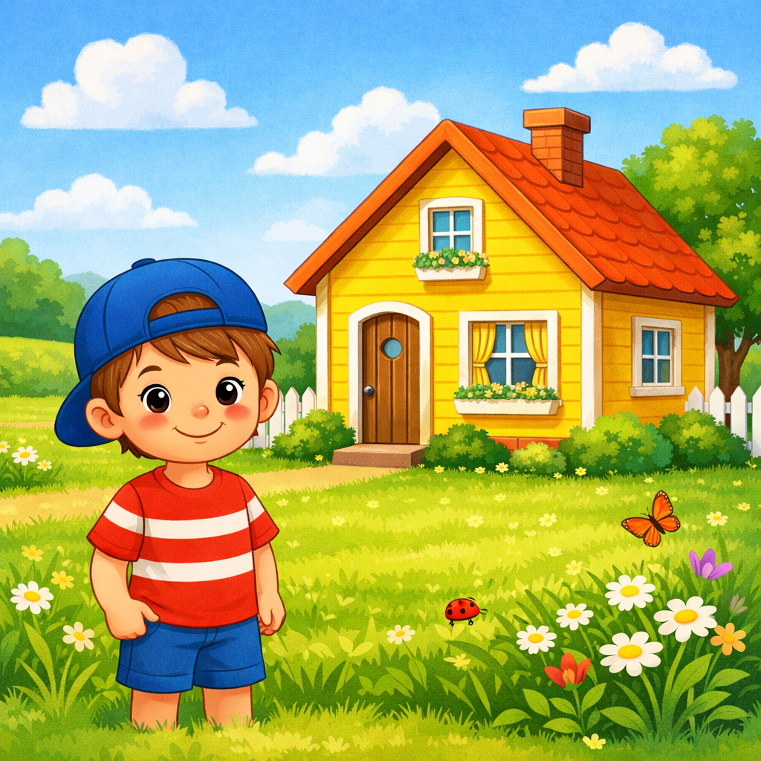
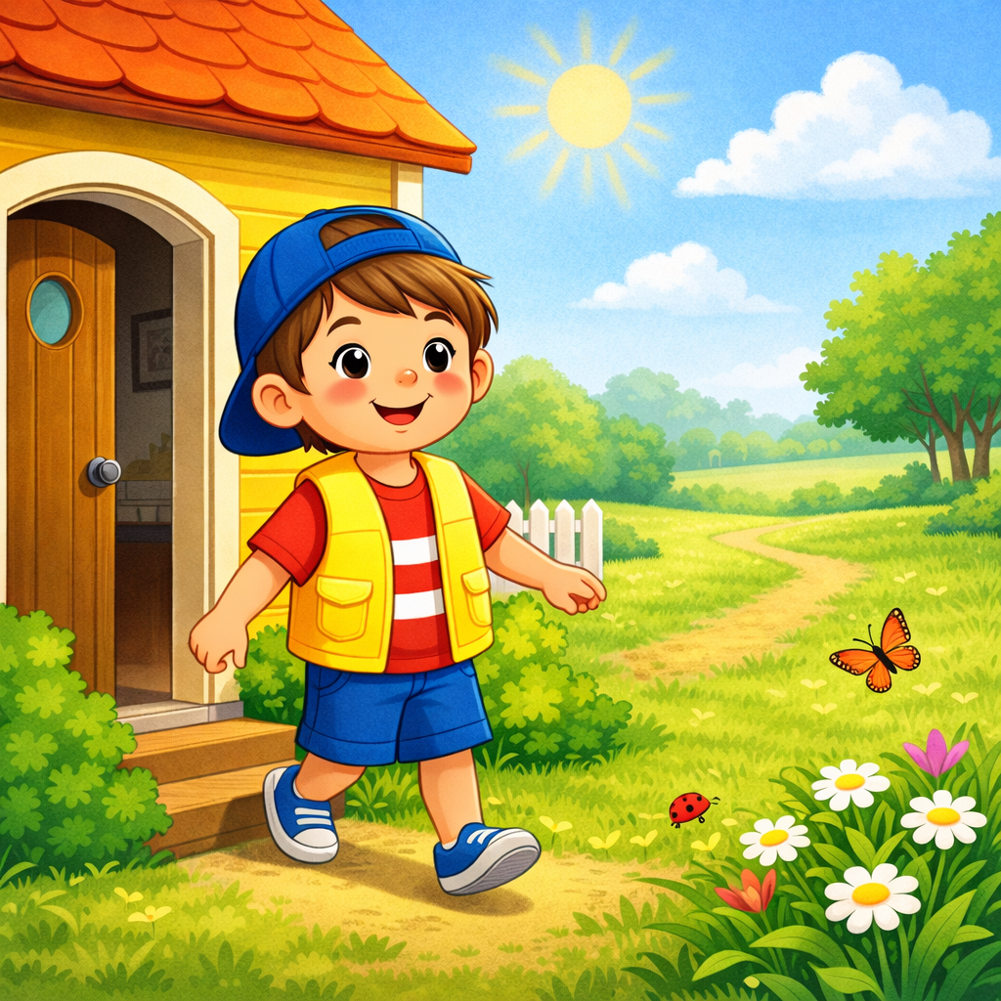

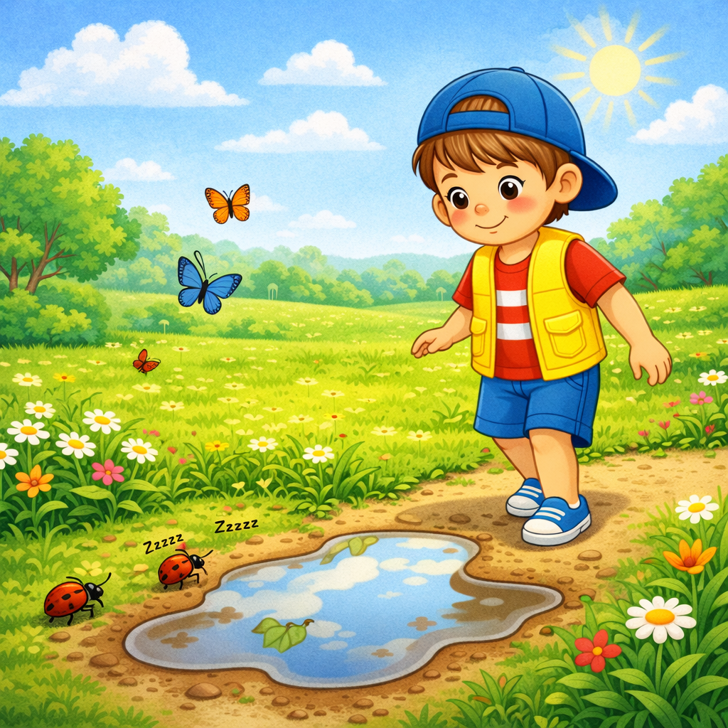
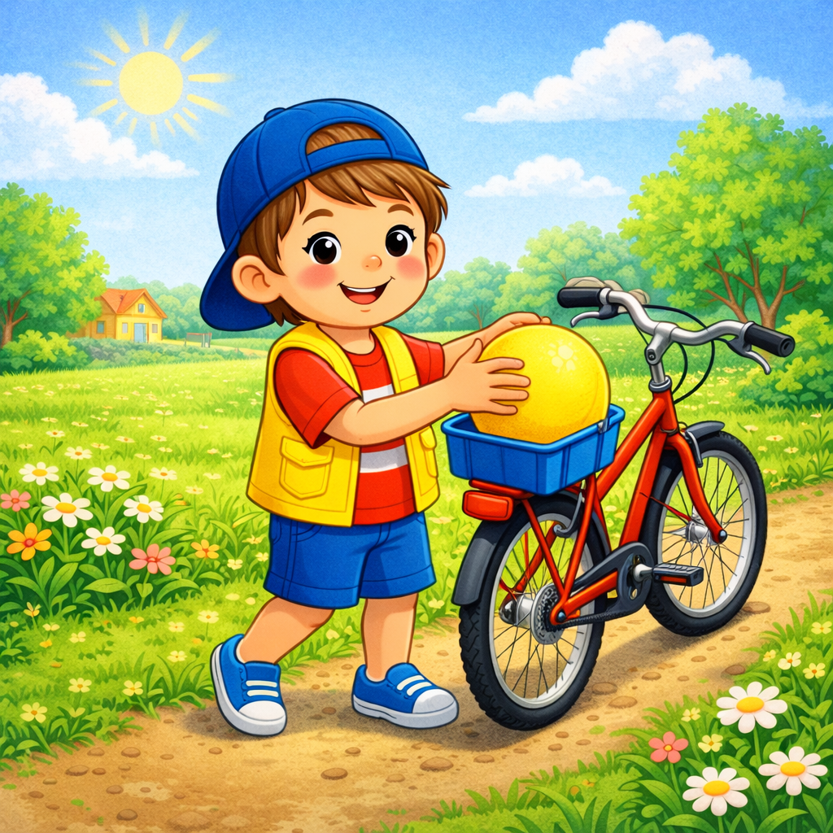

Женя у жовтому жилеті
Женя жив у жовтому будиночку біля галявини. Щоранку Женя одягав свій улюблений жовтий жилет і виходив гуляти. На галявині гуділи жуки й кружляли метелики. Женя знайшов велику калюжу та обережно пройшов поруч. Потім він побачив жовтий м’яч біля дерева і побіг до нього. Він довго шукав чий м'яч, але так і не знайшов, тому взяв м'яч до дому і попросив батьків знайти власника.
Запитання до тексту:
1) Де жив Женя?
2) Що надів Женя і куди пішов гуляти?
3) Що знайшо Женя?

